Slide 1
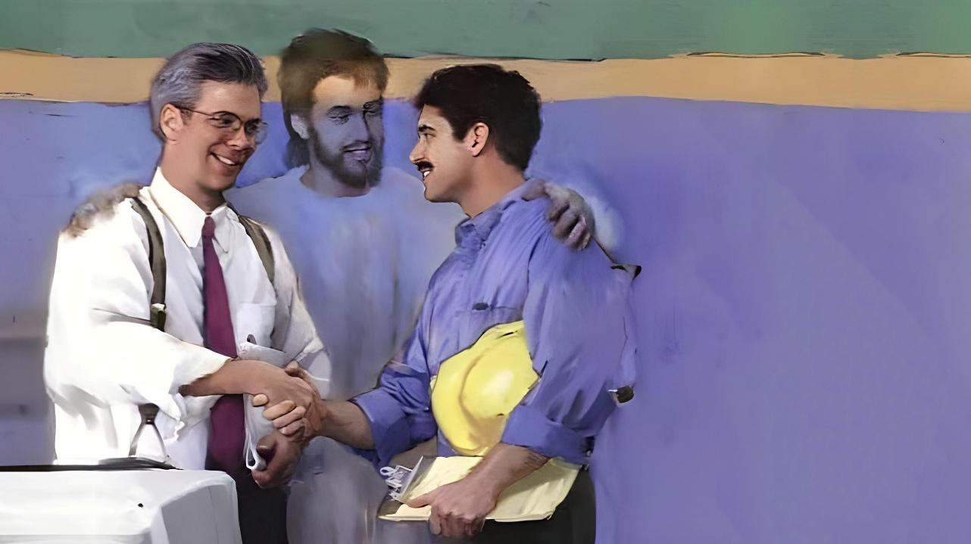
Les 12 vir Maart 21, 2026
Om met mekaar saam te
leef

Slide 2
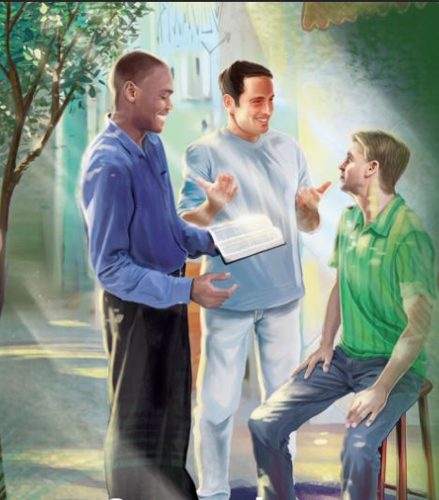
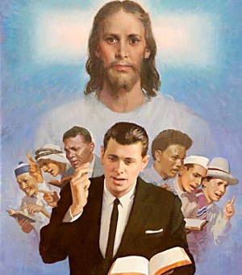
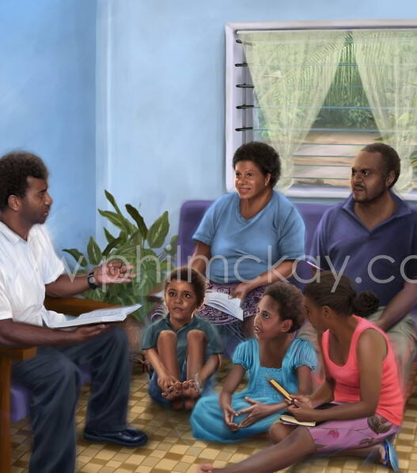
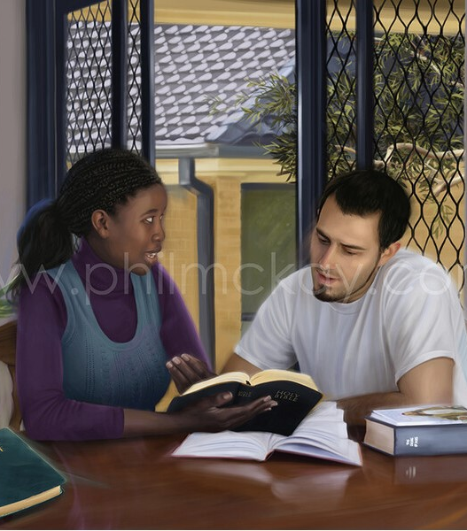
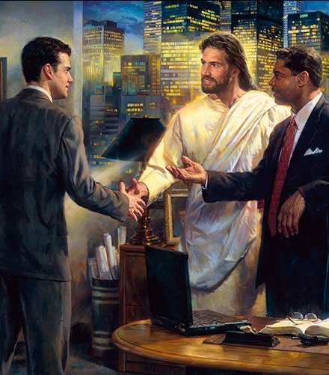
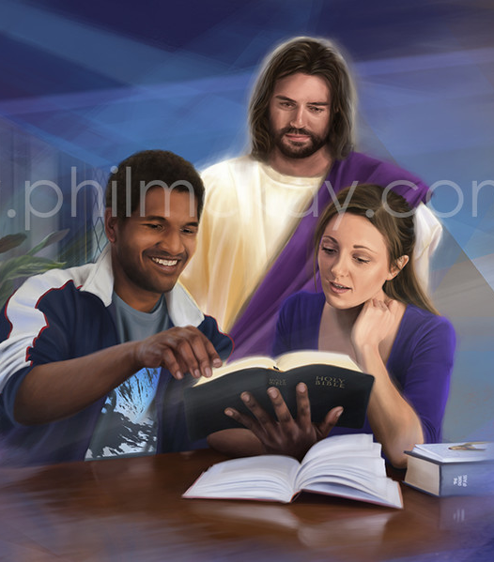
“Wat julle sê, moet altyd vriendelik wees en van goeie smaak getuig; en julle moet weet hoe julle elkeen behoort te antwoord.” Kol 4:6 AFR83

Slide 3


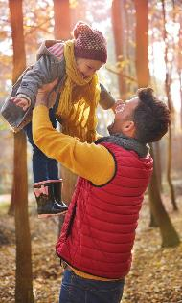
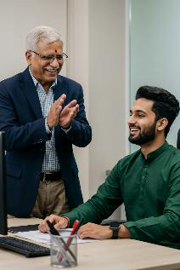
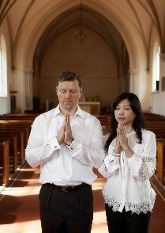

In die meer praktiese deel van die brief spreek Paulus die onderwerp van interpersoonlike verhoudings in verskeie invloedskringe aan.
Verhoudings veroorsaak spanning en argumente. Daarom moet daar harmonie wees, 'n algemene ooreenkoms oor waardes, doelwitte en doelstellings.
Paulus gee ons nuttige beginsels vir die verbetering van verhoudings tussen eggenote, tussen ouers en kinders, tussen eienaars en slawe, tussen kerkbroers en -susters, en tussen gelowiges en ongelowiges.
Verhoudings tussen eggenote (Kol. 3:18-19)
Verhoudings tussen ouers en kinders (Kol. 3:20-21)
Verhoudings tussen werkgewers en werkers (Kol. 3:22-25; 4:1)
Verhoudings in die kerk (Kol. 4:2-4)
Verhoudings met ongelowiges (Kol. 4:5-6)

Slide 4




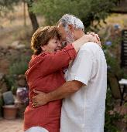


VERHOUDINGS TUSSEN EGGENOTE
“Vrouens, wees aan julle mans onderdanig soos dit pas by mense wat in die Here glo.” (Kol 3:18-19)
Die briewe van Kolossense en Efesiërs, wat terselfdertyd geskryf is, bevat soortgelyke (en aanvullende) advies rakende eggenote.(Kol. 3:18-19; Efs. 5:21-33).
Vroue is onderdanig aan hul mans(Kol. 3:18; Efs. 5:22-24)
Hierdie onderdanigheid is binne 'n wedersydse onderdanigheid (Efs. 5:21), en moet wees “soos dit betaamlik is in die Here.”
Mans moet hul vrouens liefhê (Kol. 3:19; Efs. 5:28)
Wees lief vir hulle met dieselfde liefde wat Christus vir ons liefgehad het (Efs. 5:25)
Hulle is verantwoordelik vir hul eie welstand
(Efs. 5:29)
Moenie “hard” wees nie (moenie hulle verbitter nie, moenie hard of gewelddadig optree nie, moenie tiranniek wees nie)
Beide eggenote moet as 'n span werk, met mekaar oorleg pleeg en eenparig besluite neem, met die man as die ideale leier van die gesin. Elkeen moet altyd die welstand van die ander nastreef.

Slide 5

“Laat elkeen liefde gee eerder as om dit te eis. Kweek dit wat die edelste in julleself is, en wees gou om die goeie eienskappe in mekaar te herken. Die bewustheid van waardering is 'n wonderlike stimulus en bevrediging. Simpatie en respek moedig die strewe na uitnemendheid aan, en liefde self neem toe soos dit edeler doelwitte stimuleer. […]
Die vrou moet haar man respekteer. Die man moet sy vrou liefhê en koester; en soos hulle huweliksbelofte hulle as een verenig, so moet hulle geloof in Christus hulle een in Hom maak. Wat kan vir God aangenamer wees as om te sien hoe diegene wat die huweliksverhouding aangaan, saam daarna streef om van Jesus te leer en meer en meer met Sy Gees deurdrenk te word?
EGW (The Christian Home, pp. 107, 114)

Slide 6

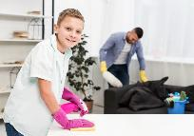


Verhoudings tussen ouers en kinders
“Kinders, wees in alles aan julle ouers gehoorsaam, want die Here verlang dit van kinders wat in Hom glo. Vaders moenie gedurig bu julle kinders fout soek dat hulle moedeloos raak nie.” (Colossians 3:20-21)
In vandag se samelewing moet die woord "ouers" op beide gevestigde huwelike en enkelouergesinne toegepas word. Volgens Paulus is 'n gesonde verhouding nie net die verantwoordelikheid van die ouers nie, maar ook van die kinders self.
Verantwoordelikhede van seuns en dogters (Kol. 3:20; Efs. 6:1-3)
Kinders se gehoorsaamheid is nie opsioneel nie
Hierdie gehoorsaamheid is gebaseer op die vyfde gebod
Verder kom gehoorsaamheid met sy eie beloning
Verantwoordelikhede van ouers
(Kol. 3:21; Efs. 6:4)
Onderrig hulle sonder om hulle te irriteer of te ontmoedig, sodat hulle nie ontmoedig word nie.
Moenie hulle kwaad maak deur ongeduldig of wispelturig op te tree nie
Onderrig hulle in die weë van God (Deut. 6:6-7; Spr. 22:6)
Oggend- en/of aandgesin-godsdiens is belangrik vir ons kinders om van God te leer en besluite te neem vir die ewige lewe. En laat ons nie vergeet dat ons voorbeeld die grootste opvoeder van ons kinders is nie.

Slide 7

“Ouers, laat julle kinders sien dat julle hulle liefhet en alles in julle vermoë sal doen om hulle gelukkig te maak. As julle dit doen, sal julle noodsaaklike beperkings veel groter gewig in hulle jong gemoedere hê. Regeer julle kinders met teerheid en deernis, en onthou dat “hulle engele altyd die aangesig van my Vader wat in die hemele is, aanskou.” As julle wil hê dat die engele vir julle kinders die werk wat God hulle gegee het, moet julle met hulle saamwerk deur julle deel te doen.”
EGW (The Christian Home, p. 193)

Slide 8



VERHOUDINGS TUSSEN WERKGEWERS EN WERKERS
“Slawe, wees in alles gehoorsaam aan julle eienaars hier op aarde. Moenie net werk om deur hulle raakgesien te word en so in mense se guns te kom nie, maar werk met ‘ opregte hart uit eerbied vir die Here.” (Kol 3:22)
Die verhouding van diensbaarheid wat in Paulus se tyd bestaan ​​het, het min te doen met die tipes slawerny wat ongelukkig vandag nog bestaan. Daarom moet ons hierdie raad verstaan ​​binne die konteks van 'n baas/ondergeskikte verhouding.
Gedrag van ondergeskiktes
(Kol. 3:22-25; Efs. 6:5-8)
Doen altyd jou beste, selfs al kyk niemand jou nie
Streef na uitnemendheid in jou werk, asof jy dit vir God doen
Aanvaar berisping wanneer dit geregverdig is
Goeie werk betaal vrugte af
’n Slegte baas vrywaar ons nie van ondergeskiktheid nie (1P 2:18)
Gedrag van base
(Kol. 4:1; Efs. 6:9)
Om met geregtigheid en geregtigheid te lei
Moenie dreigemente of wispelturige eise gebruik nie
Elke baas het 'n Baas oor hom, aan wie hy verantwoording sal doen
Ons almal, base of ondergeskiktes, is dienaars (slawe) van Christus, aangesien ons Hom dien.

Slide 9

“Dit was nie die apostel se werk om die gevestigde orde van die samelewing arbitrêr of skielik omver te werp nie. Om dit te probeer, sou die sukses van die evangelie verhoed. Maar hy het beginsels geleer wat die fondament van slawerny raak en wat, indien dit in werking gestel word, sekerlik die hele stelsel sou ondermyn. […]
Die Christendom skep 'n sterk band van eenheid tussen meester en slaaf, koning en onderdaan, die evangeliedienaar en die verlaagde sondaar wat in Christus reiniging van sonde gevind het. Hulle is in dieselfde bloed gewas, lewend gemaak deur dieselfde Gees; en hulle is een gemaak in Christus Jesus.
EGW (The Acts of the Apostles, p. 460)

Slide 10


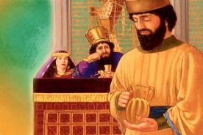
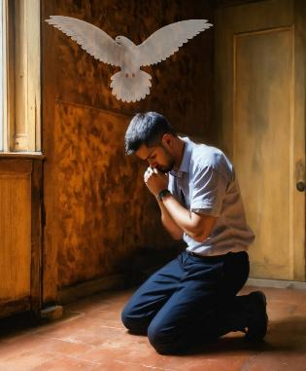

VERHOUDINGS IN DIE KERK
“Volhard in die gebed! Wees daarby waaksaam en dankbaar” (Kol 4:2)
Ons word aangespoor om “vir mekaar te bid”, want “die gebed van 'n regverdige is kragtig en doeltreffend” (Jakobus 5:16).
Behalwe vir oggend- en aandgebede, stel Paulus voor dat ons te eniger tyd bid (Kol. 4:2; Efs. 6:18; 1 Tess. 5:17). Net soos Nehemia stil voor die koning gebid het (Neh. 2:4), het ons die voorreg om in enige plek of situasie te bid.
Verder het ons die versekering dat die Heilige Gees ons gebed sal verander om dit effektief te maak (Rom. 8:26).
Paulus rig 'n spesiale versoek om te bid vir diegene wat die evangelie verkondig (Kol. 4:3-4; Efs. 6:19). Dit maak nie saak of die prediker min of veel ondervinding in evangelisasie het nie; niemand is voldoende vir hierdie werk nie. Paulus self het nie net gebid nie, maar het ook die broers gevra om vir hom te bid sodat sy woorde die regte woorde sou wees.

Slide 11

“In elke poging op elke plek waar die waarheid bekend gemaak word, is daar 'n behoefte aan verskillende denke, verskillende gawes, verskillende planne en arbeidsmetodes wat verenig word. Almal moet dit 'n punt maak om saam te beraadslaag, saam te bid. Christus sê: "As twee van julle op aarde oor enige saak saamstem wat hulle mag vra, dit sal hulle ten deel val van my Vader wat in die hemele is." (Mat 18:19)”
EGW (Selected Messages, vol. 3, p. 24)

Slide 12

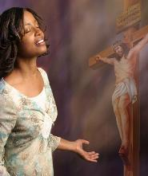
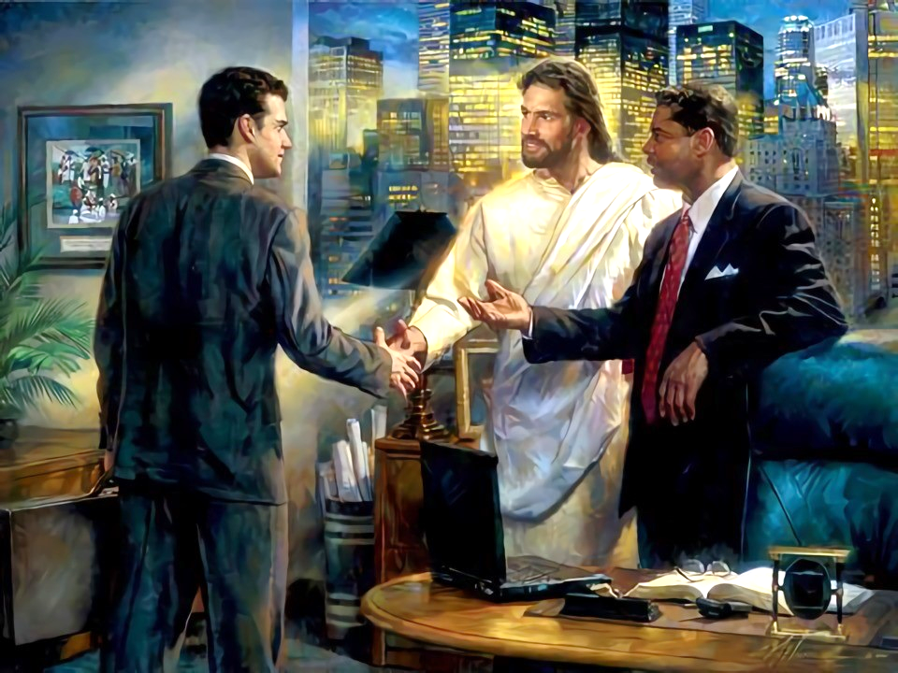
VERHOUDINGS MET ONGELOWIGES
“Tree met wysheid op teenoor die mense wat nog buite die gemeente is. Maak die beste gebruik van elke geleentheid.” (Kol 4:5)
Ons het groot voordele: ons het geleer wat Jesus vir ons gedoen het; ons het dit aanvaar; en ons het die versekering van verlossing.
Ons weet dit omdat iemand dit vir ons gesê het. Net so moet ons dit met ander deel. Hoe sê Paulus moet ons teenoor “buitestaanders” optree, diegene wat Jesus nog nie ken nie (Kol. 4:5-6)?
Met wysheid
Ons het “die wysheid wat uit die hemel kom” (Jakobus 3:17) nodig in ons verhouding met diegene wat Jesus nog nie ken nie.
Met vriendelike woorde
Ons woorde moet altyd hoflik wees sodat hulle met plesier na ons sal luister.
Met die woorde "gegeur met sout"
Die gesprek moet gepas wees en aangepas wees vir die persoon en die omgewing rondom hulle.
Beantwoord elkeen soos toepaslik
Aangesien elke persoon anders is, sal die Heilige Gees ons lei oor wat om in elke oomblik te reageer

Slide 13

“Ware hoflikheid gemeng met waarheid en geregtigheid maak die lewe nie net nuttig nie, maar ook pragtig en geurig. Vriendelike woorde, aangename voorkoms, 'n vrolike gesig, gooi 'n bekoring om die Christen wat sy invloed byna onweerstaanbaar maak. In die vergetelheid van die self, in die lig en vrede en geluk wat hy voortdurend aan ander skenk, vind hy ware vreugde.
Laat ons selfvergeetagtig wees, altyd op die uitkyk om ander op te beur, om hul laste te verlig deur dade van tere vriendelikheid en dade van onselfsugtige liefde.”
EGW (In Heavenly Places, June 22)

